Slide 3
01 研究背景
01 清晰的内容设定

Slide 4
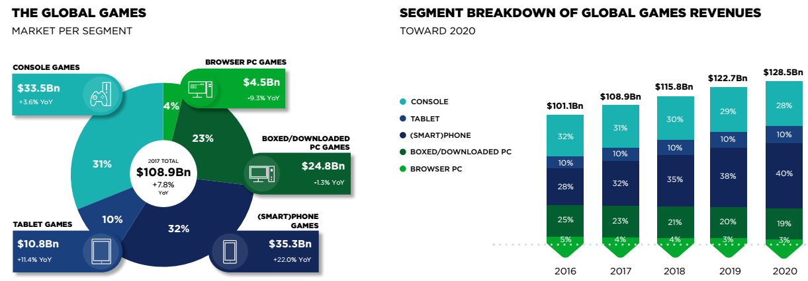
1.1 行业背景

Slide 5
1.1 行业背景
游戏框架
游戏编辑器

Slide 6
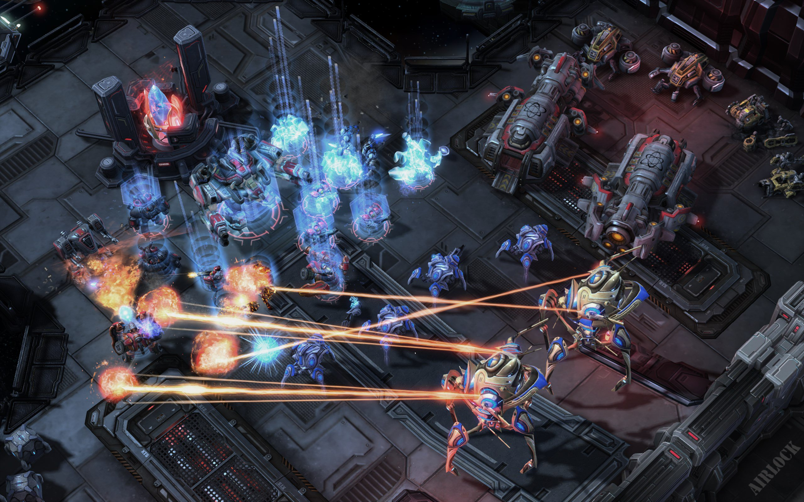
1.2 研究参考

Slide 7
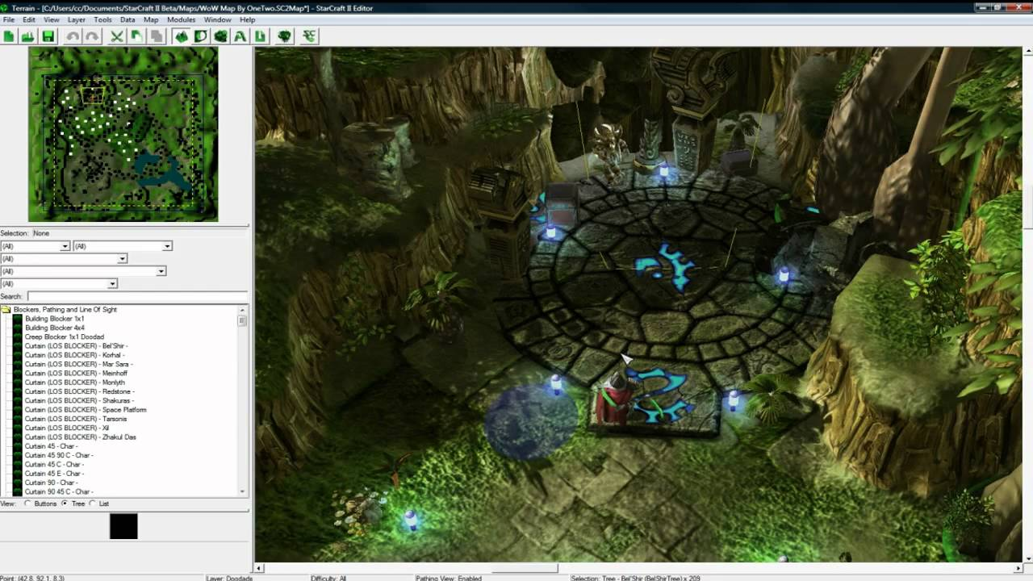
1.2 研究参考

Slide 8

1.3 Godot引擎
免费开源
社区驱动
工具链完整
2D组件丰富

Slide 9
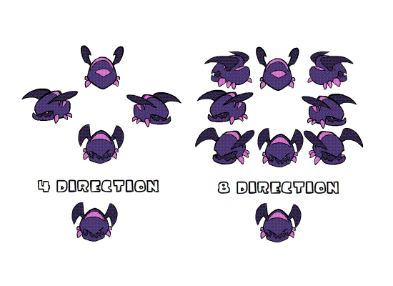
1.2 项目初心

Slide 10
02 总体设计

Slide 11
2.1 总体设计
框架设计
游戏设计

Slide 12
2.2 框架设计
模块化
低耦合度（解耦模式）
面向对象思想

Slide 13
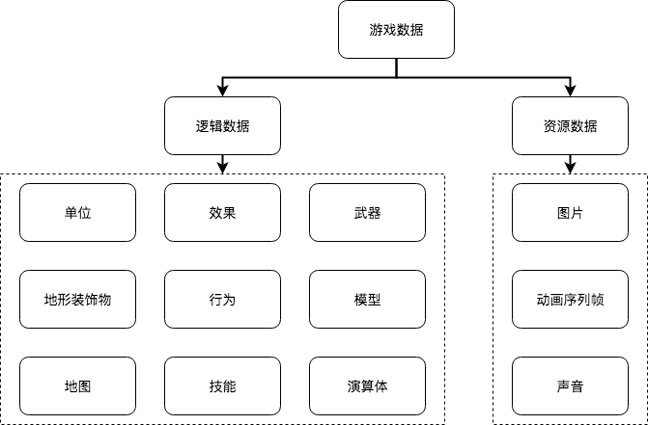
2.2 框架设计

Slide 14
2.2 框架设计
游戏地图编辑
游戏数据编辑
逻辑与资源解耦
模块化、可扩展的技能系统

Slide 15
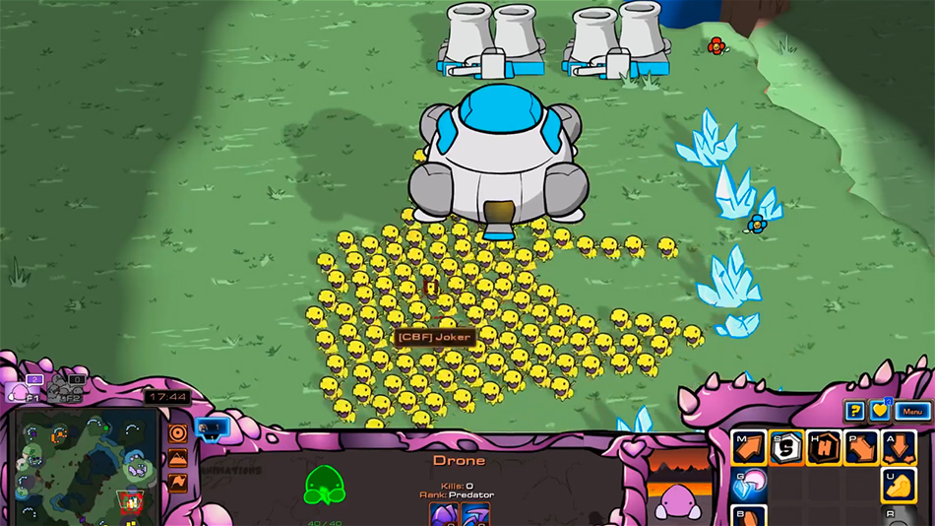
2.2 游戏设计

Slide 16
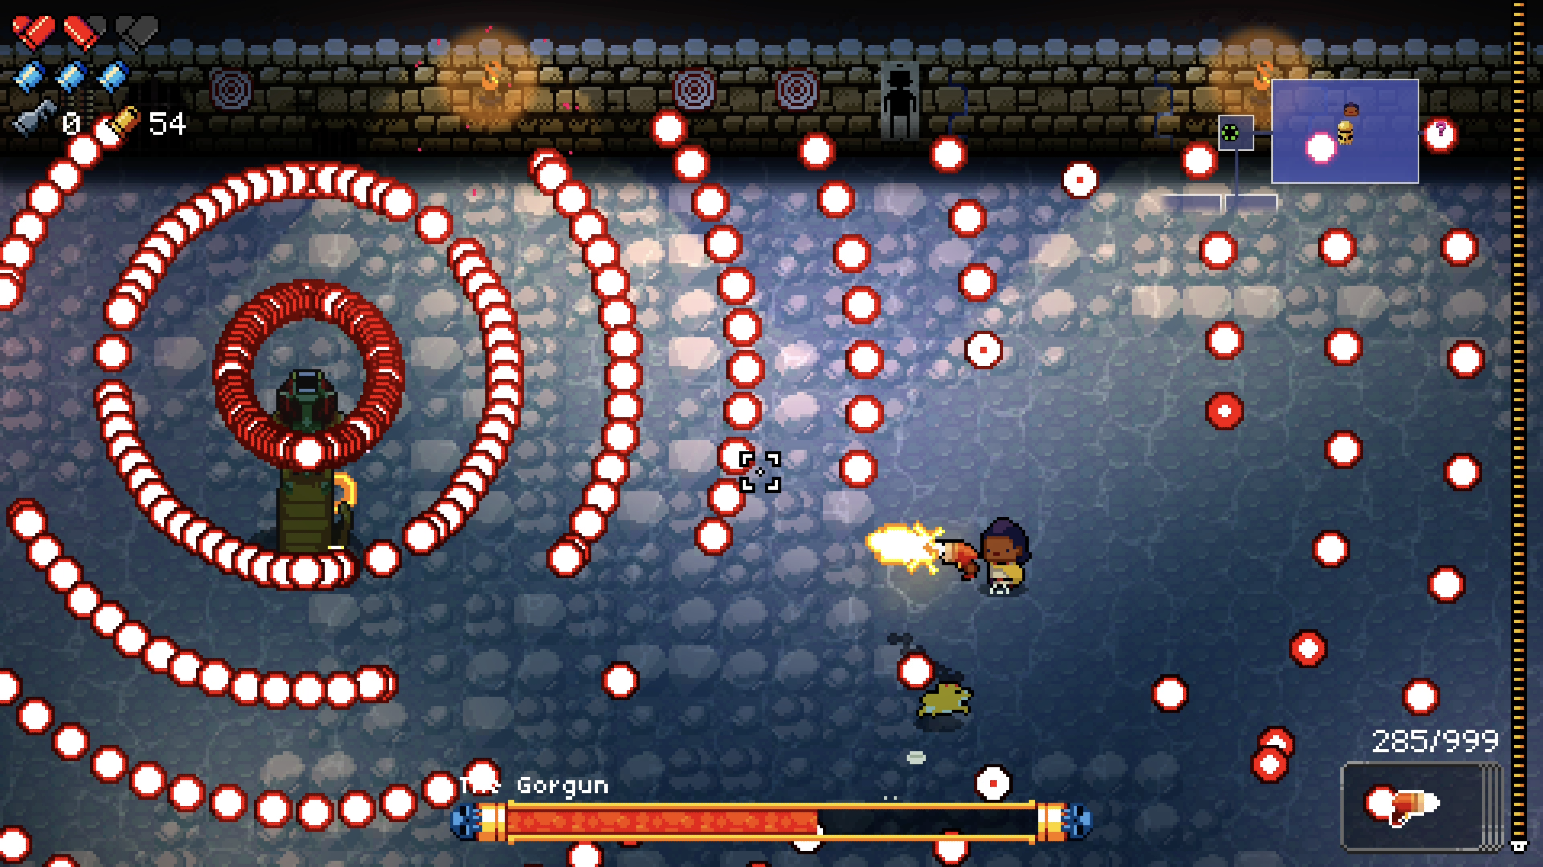
2.2 游戏设计

Slide 17
2.2 游戏设计
地图
多种单位
多种技能
战斗系统
单位AI

Slide 18
03 具体实现

Slide 19
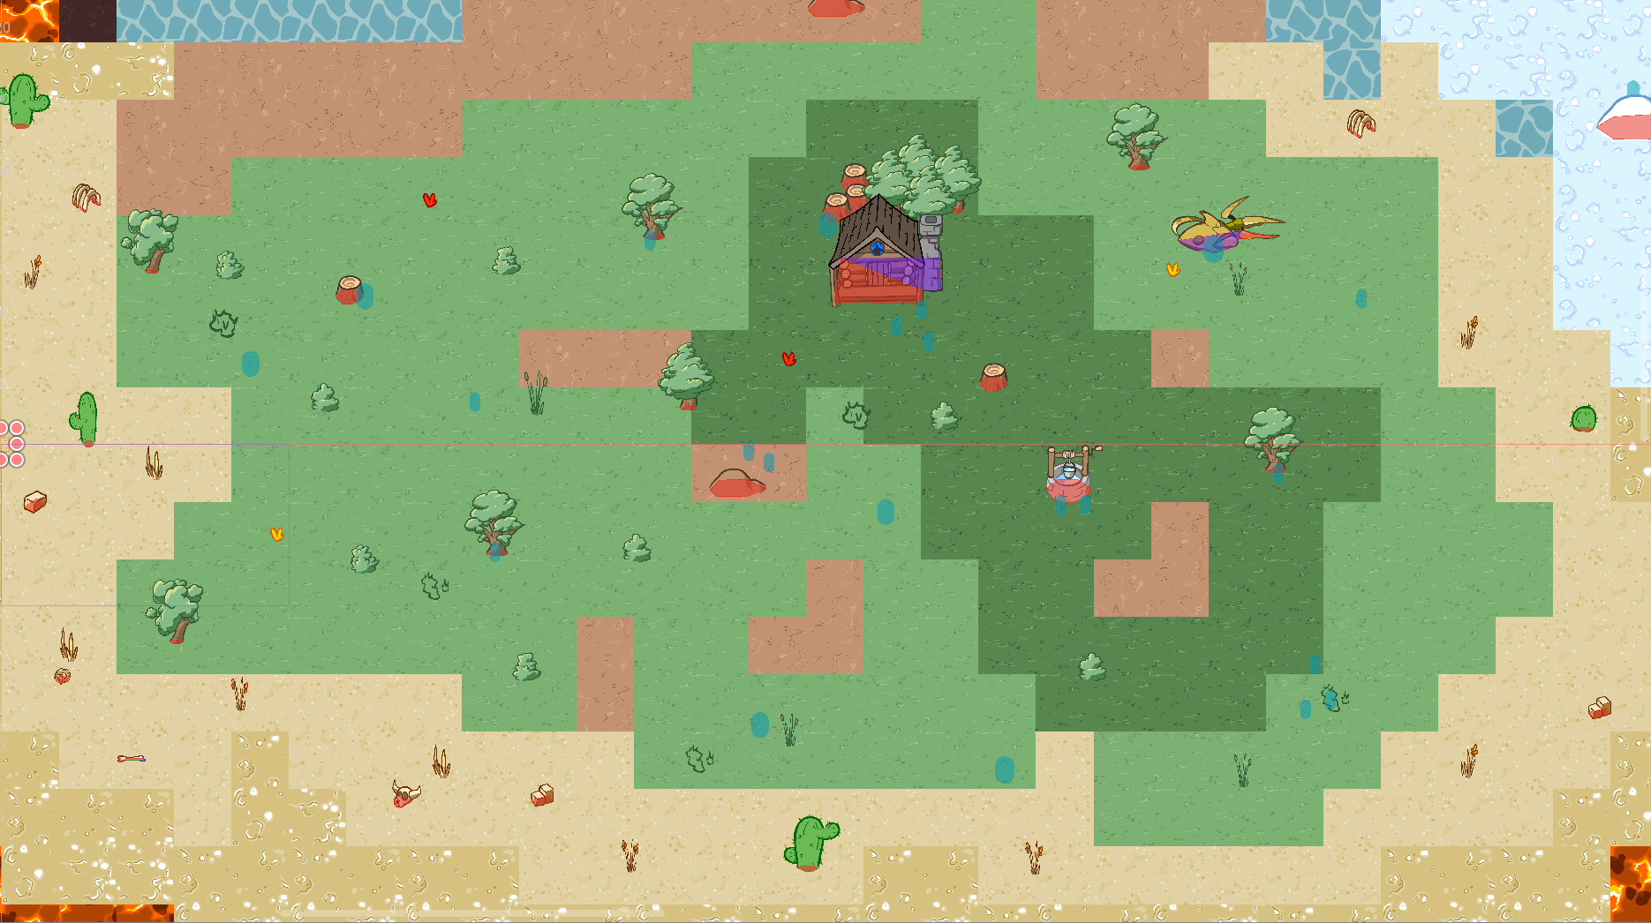
3.1 游戏地图

Slide 20
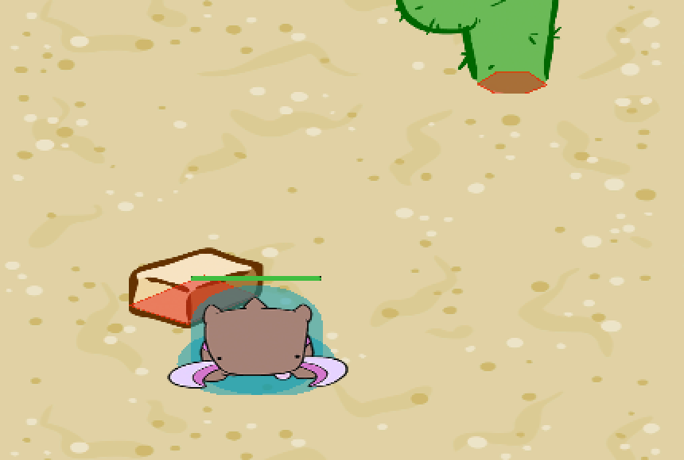
3.2 碰撞系统

Slide 21
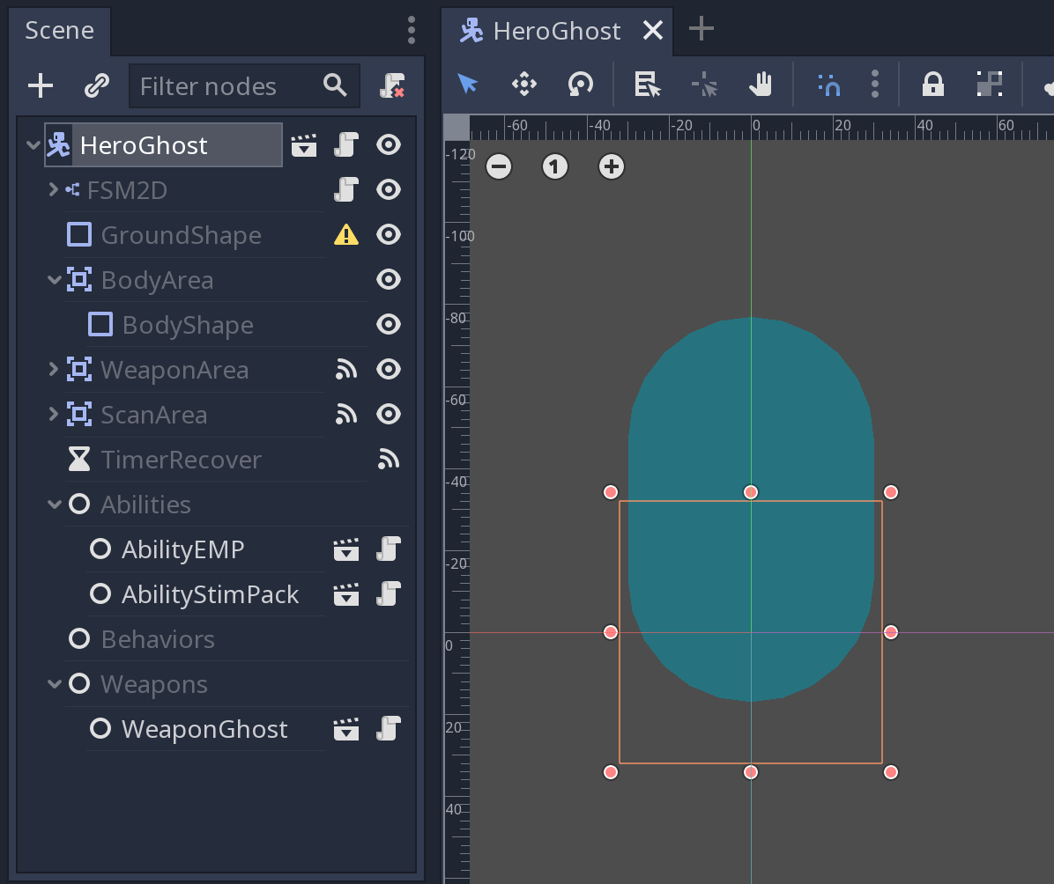
3.3 单位
单位属性
有限状态机
单位AI

Slide 22
3.3.1 单位属性
属性基础值
属性缩放系数
属性附加值
属性当前值
属性最大值
最大值=基础值×缩放系数+附加值

Slide 23
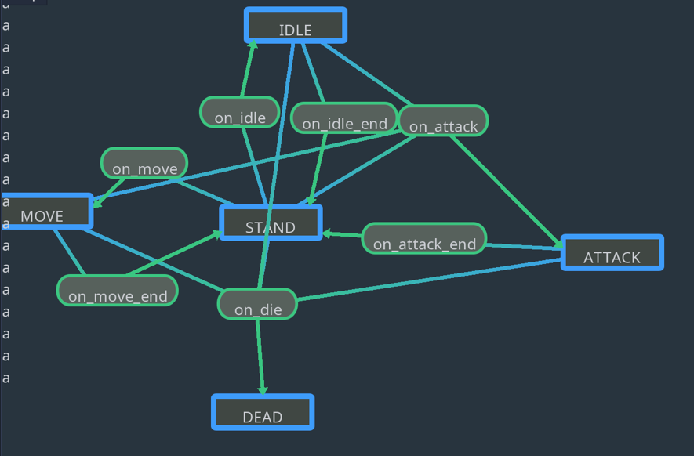
3.3.2 单位状态机

Slide 24
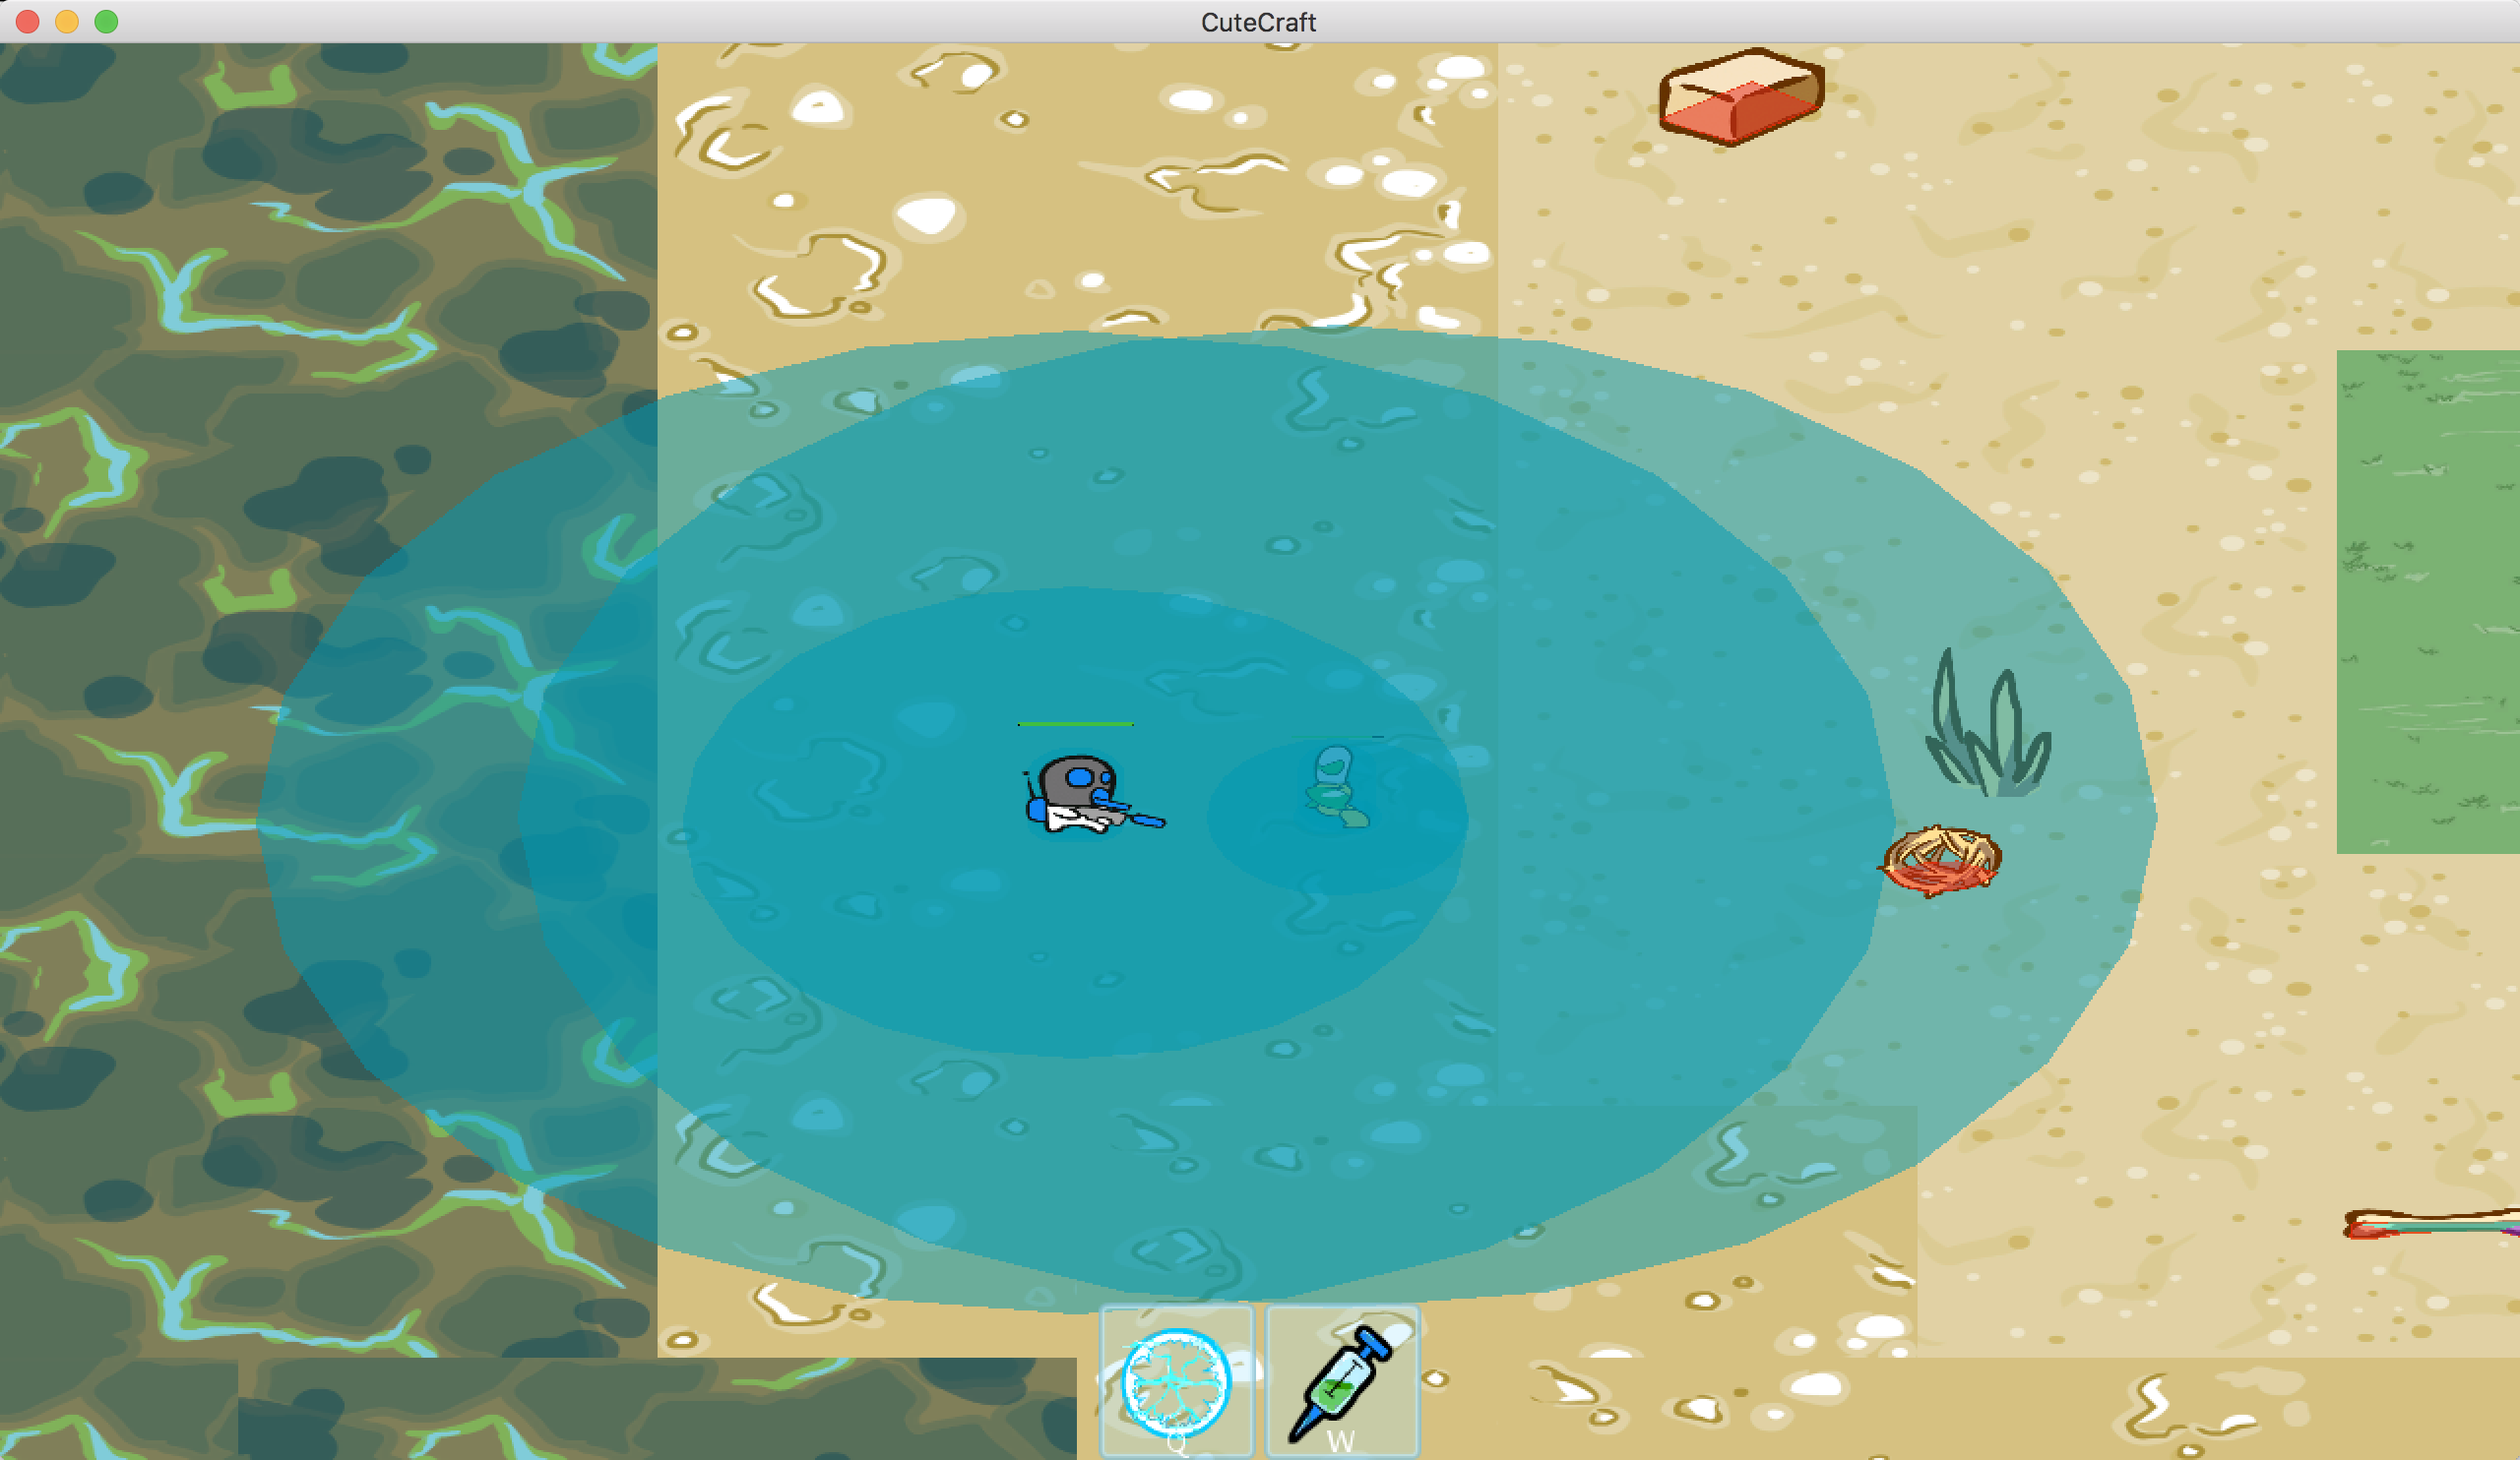
3.3.3 单位AI

Slide 25
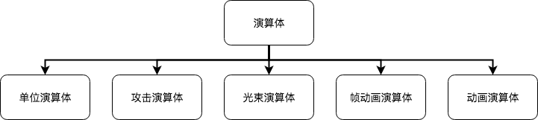
3.4 演算体

Slide 26
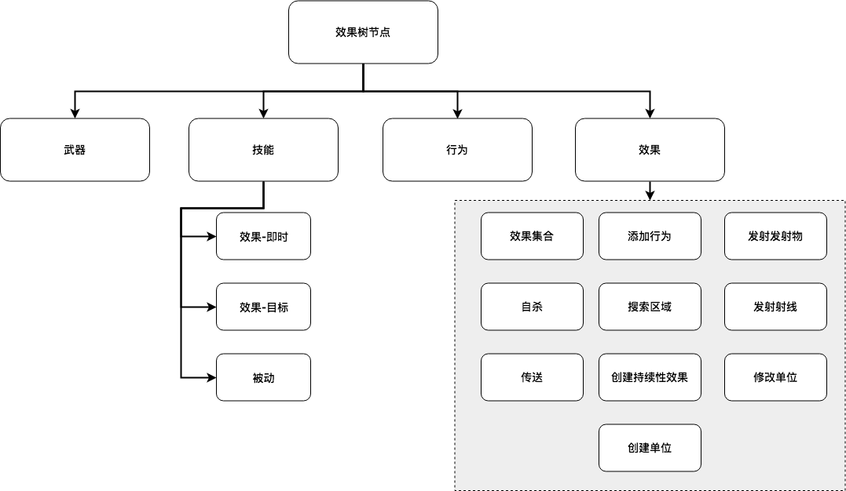
3.5 效果树

Slide 27
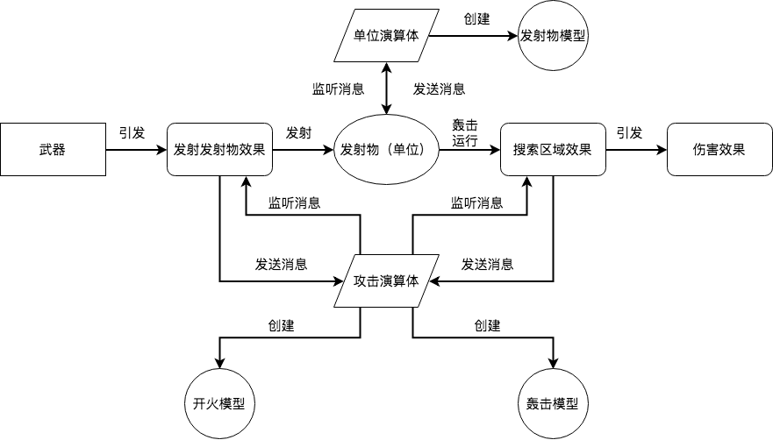
3.5 效果树

Slide 28
04 结论展望

Slide 29
4.1 结论
碰撞
怪物、角色、投射物、地形
演算体、模型
显示
效果树
模块化可编辑可扩展技能系统
武器、技能、AI、寻路、战斗
单位

Slide 30
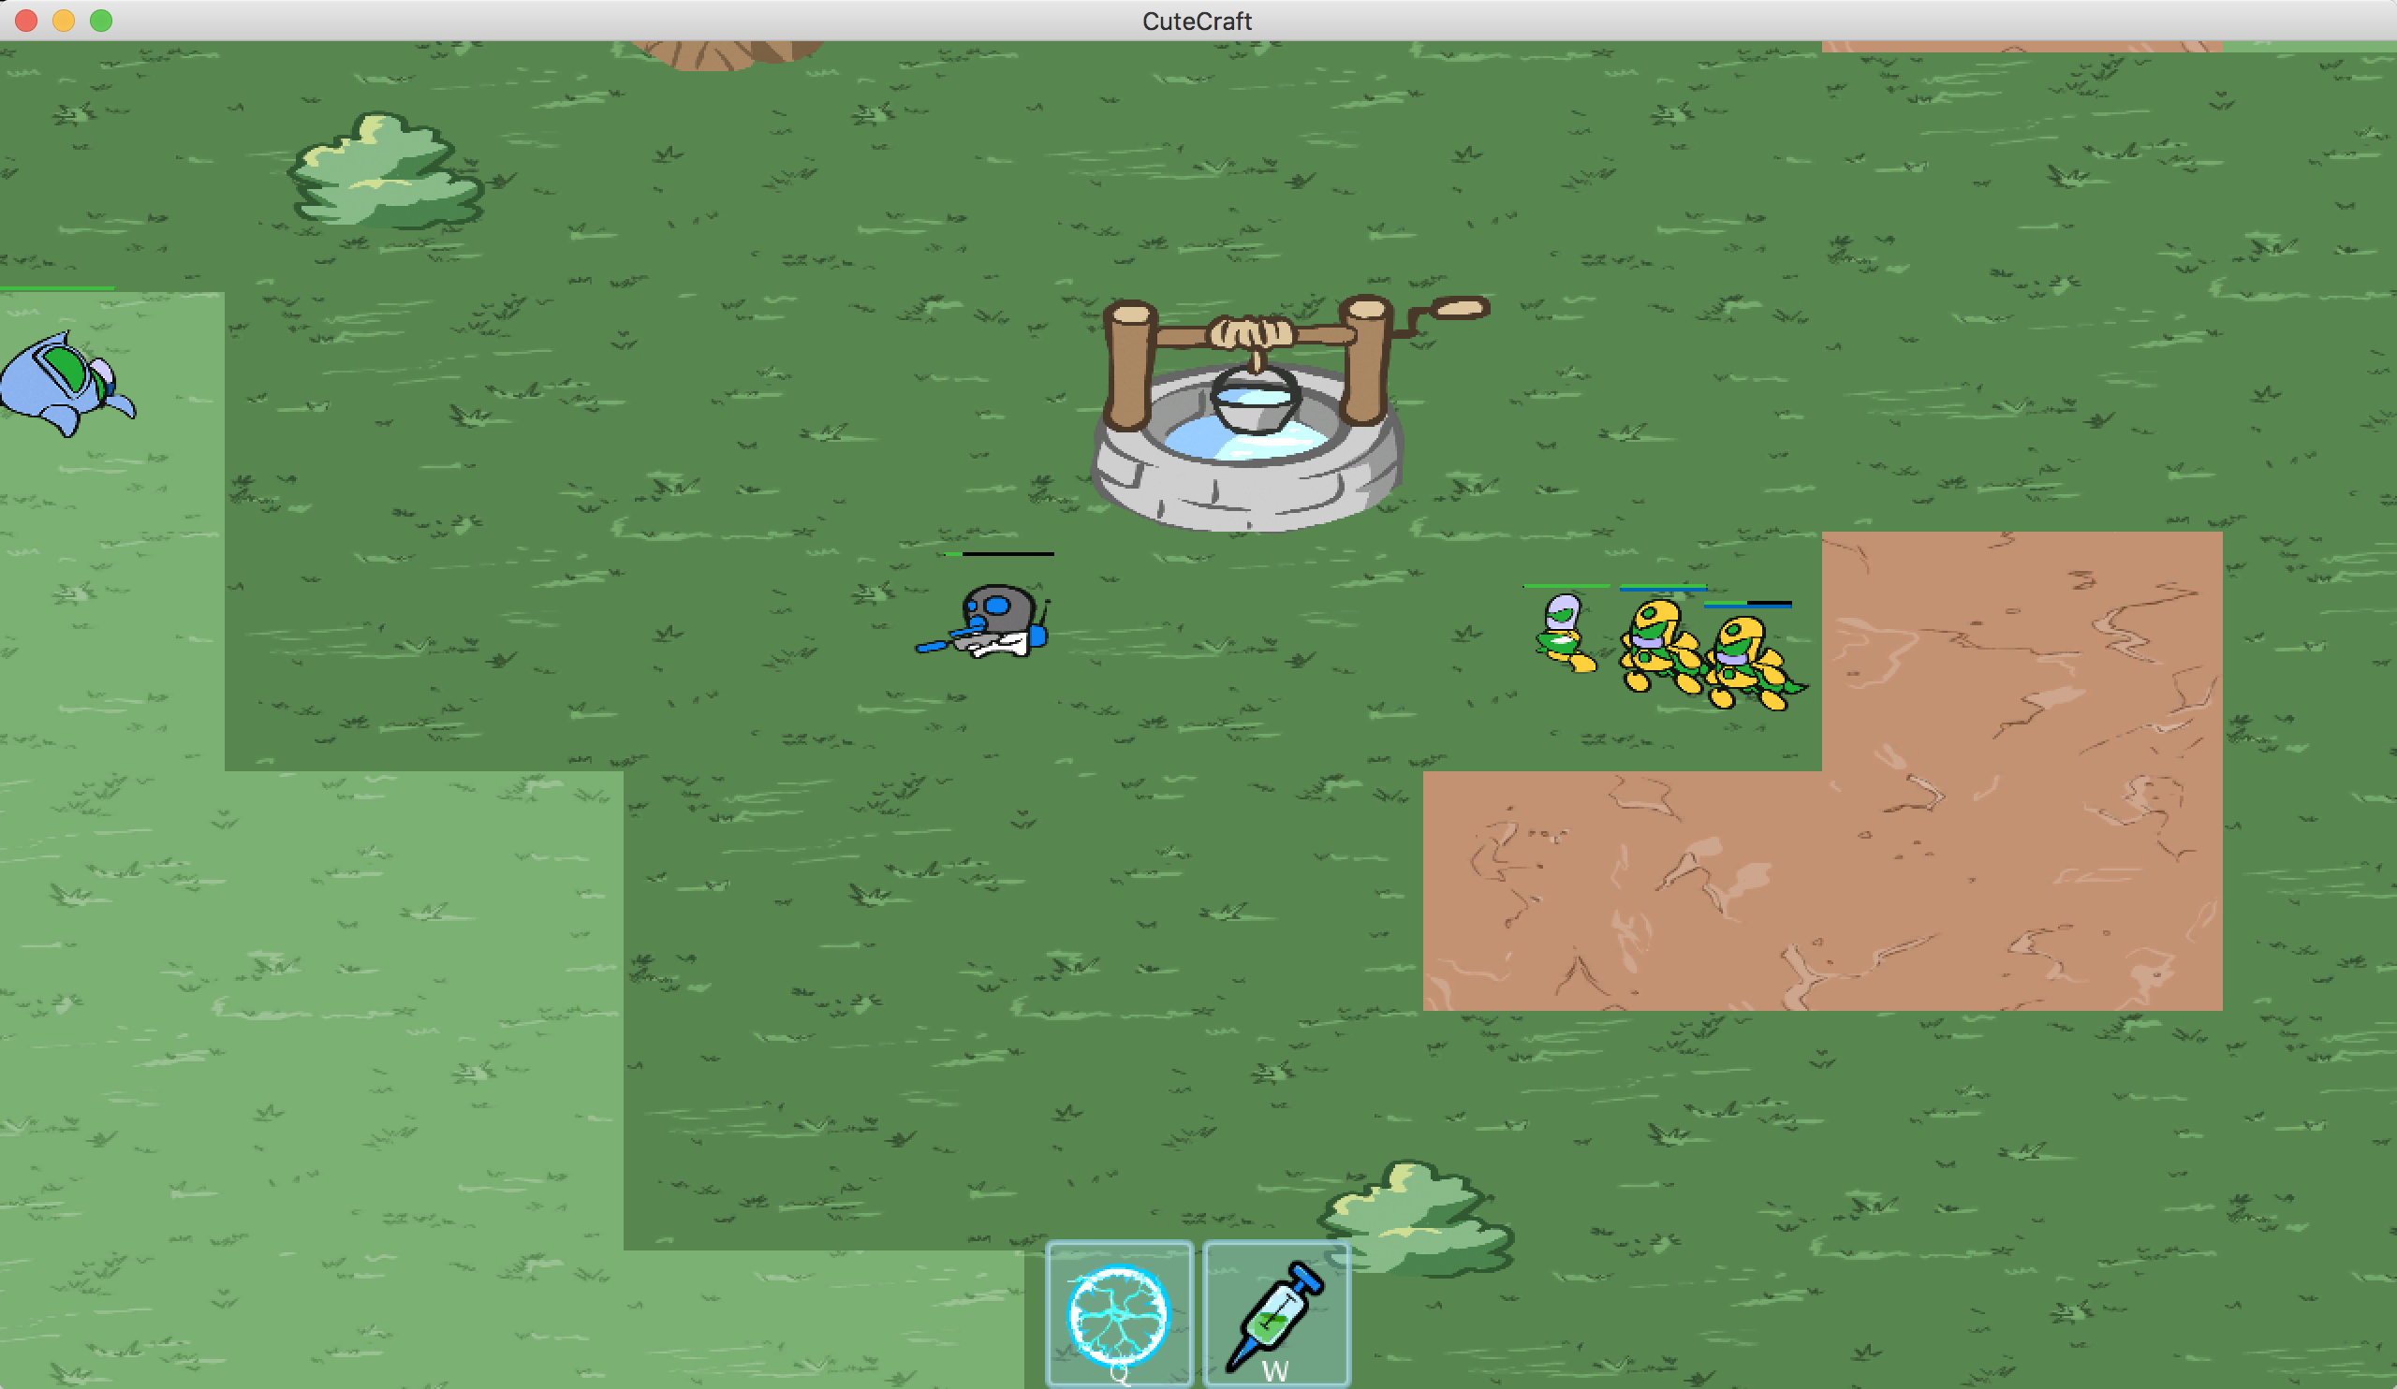
4.1 结论

Slide 31
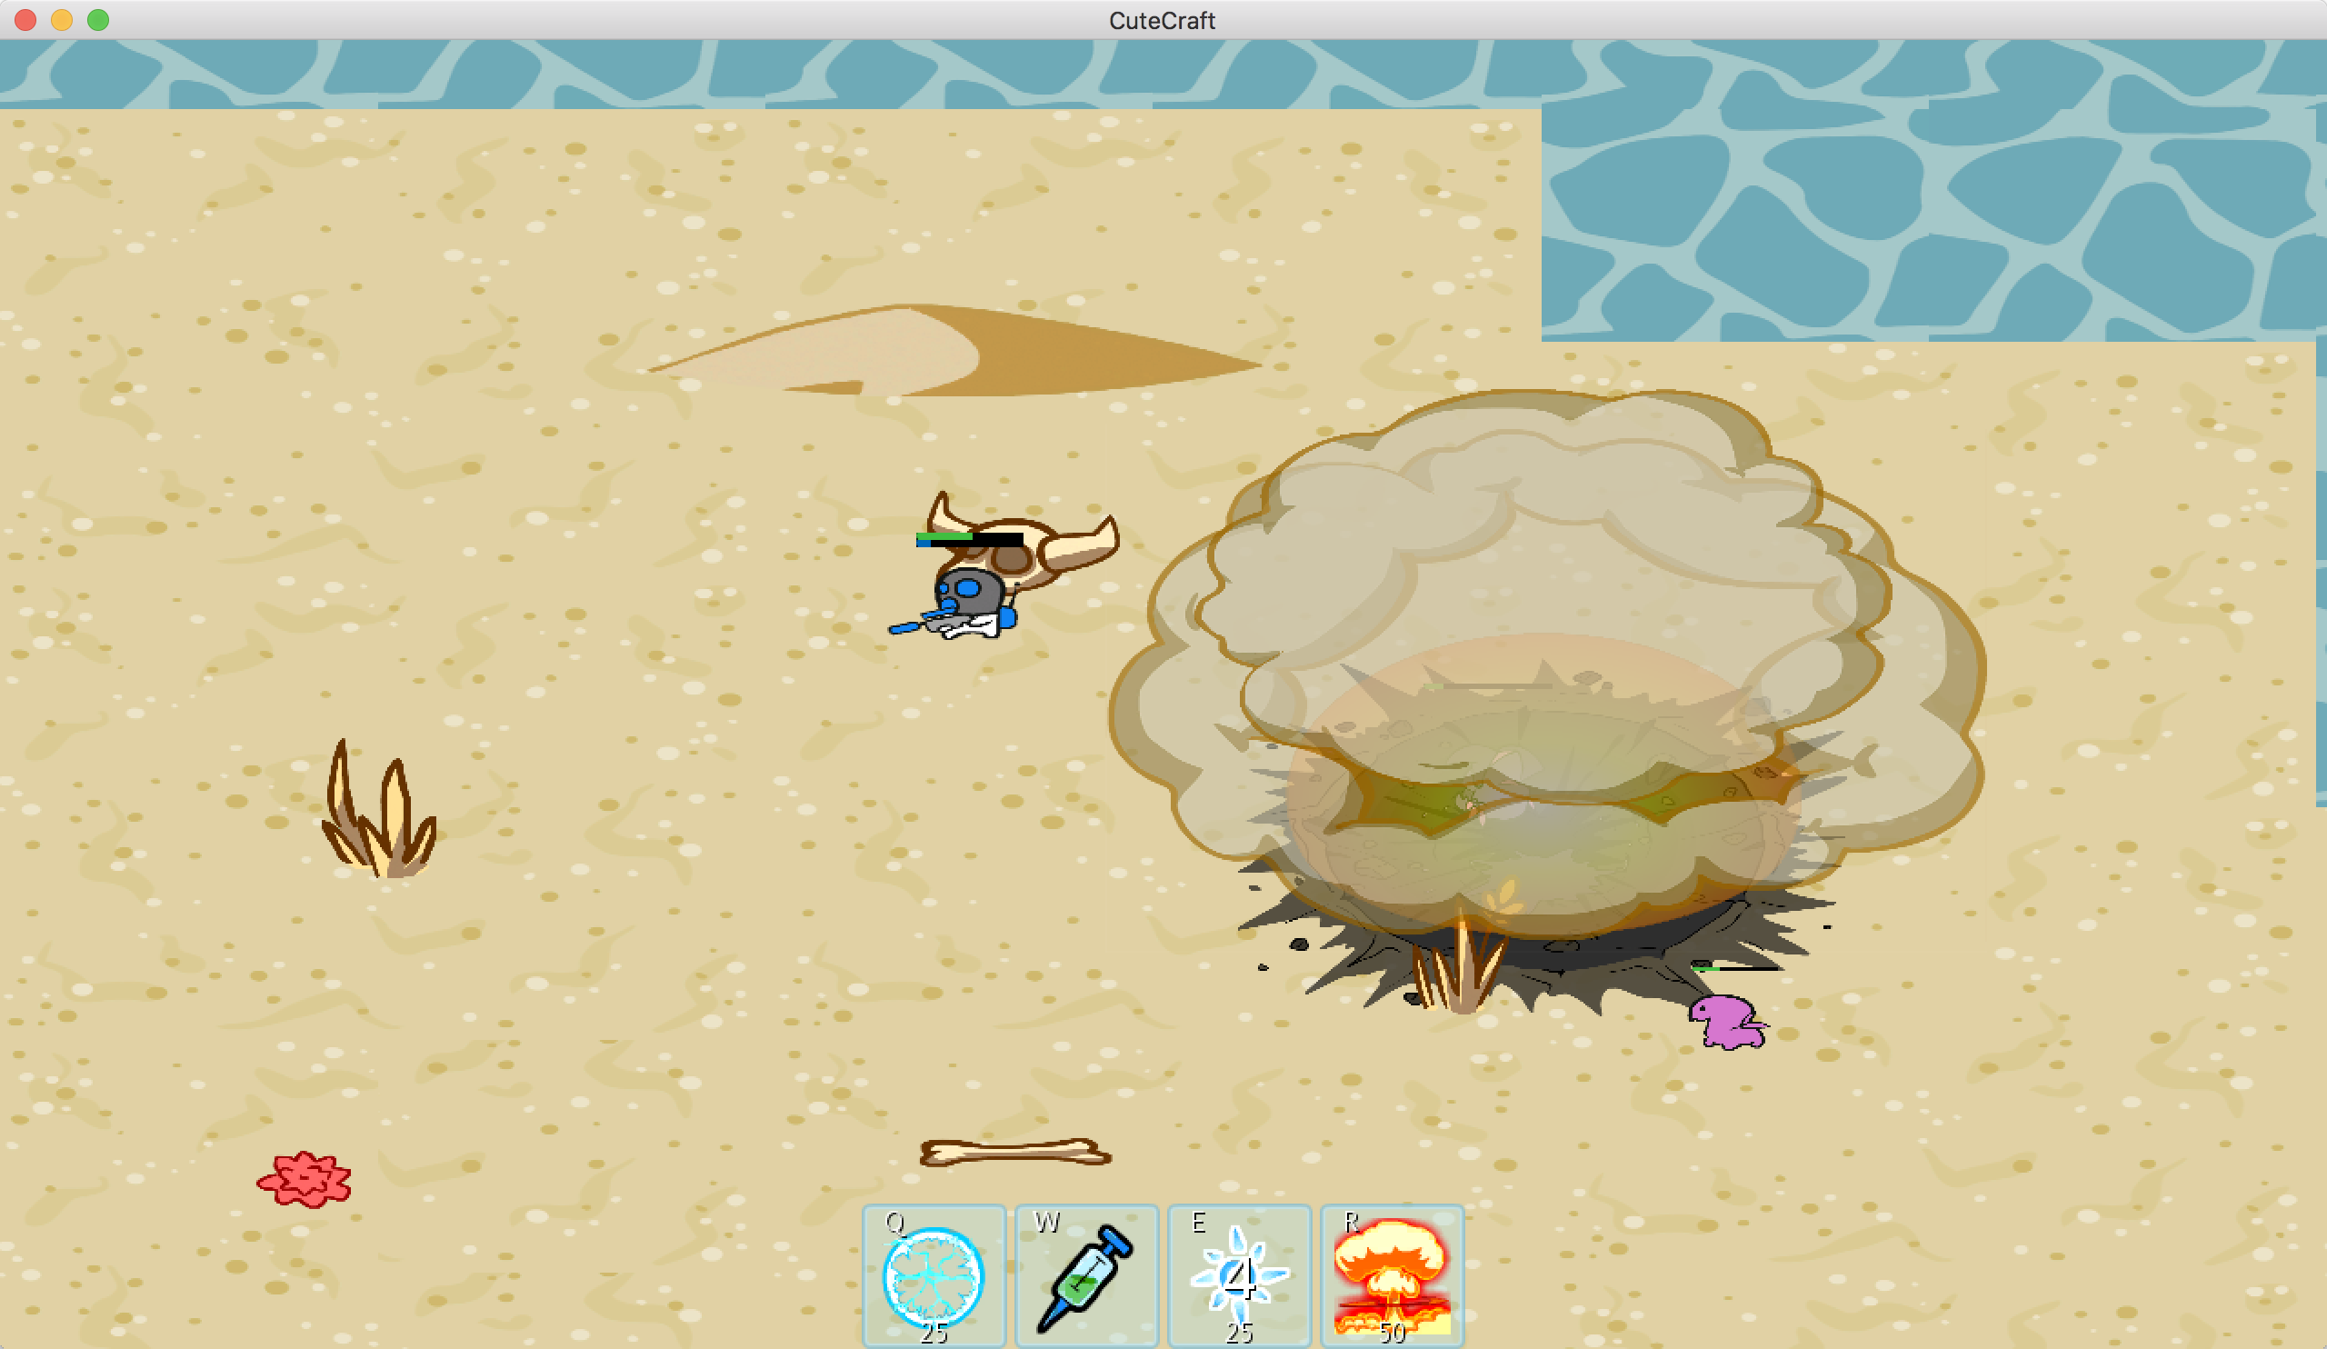
4.1 结论

Slide 32
4.2 展望
丰富组件
扩展功能
更加智能

